Slide 1

정 소 희 컴퓨터학부 2018110881
이 단 비 컴퓨터학부 2018112842
김 미 정 경영학부 2017115991
“
”
Primae’s Final Presentation
Command Statistics Program

Slide 2

프로젝트 프로그램 설명
주요 기능 설명
팀원 소개 및 역할 분담

Slide 3

프로젝트 프로그램 설명
‘ history ’ 명령어가 user가 입력한 command들을 기록해둔 것을 발견!
user의 행위에 대해 통계치를 만들면 재밌지 않을까?
학생들이 수업시간에 입력한 command들을 종류별로 수집해보자!

Slide 4
프로젝트 프로그램 설명
SERVER (교수님)
CLIENT (학생들)
1. 서버를 열어준다.
2. 서버에 접속한 후 평소처럼 명령어 실행한다.
3. 학생들이 실행한 명령어를 명령어 별로 구조체에 저장한다.
4. 실행된 명령어 결과로 열심히 리눅스를 공부한다.
5. 지정한 server의 옵션들을 통해 원하는 정보를 열어본다.

Slide 5
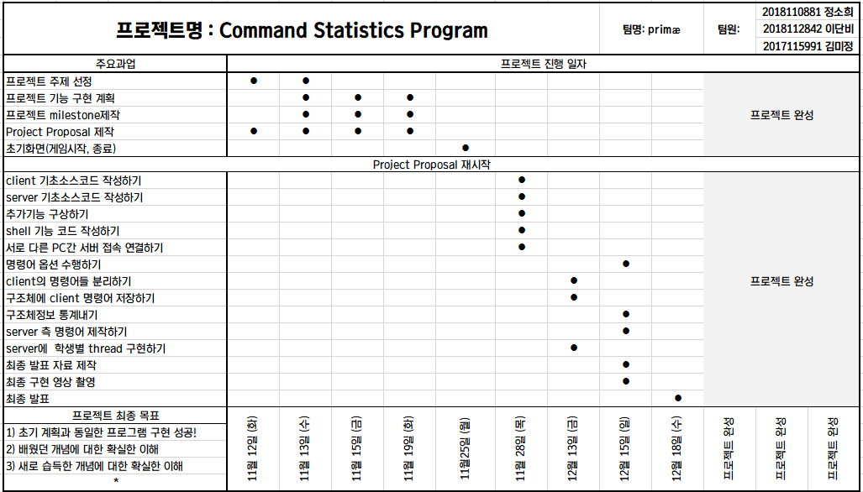
프로젝트 프로그램 설명

Slide 6
프로젝트 프로그램 설명
주요 기능 설명
팀원 소개 및 역할 분담

Slide 7
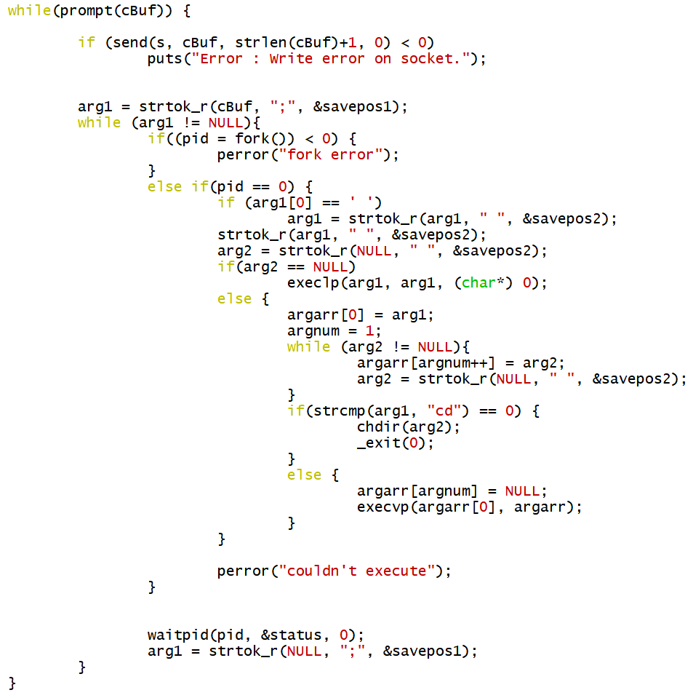
주요 기능 설명
1. Shell 기능 구현
- Client(학생)측이 실행하는 명령어를
Server 연결 후에 작동되도록 하기 위해
Shell의 기능을 구현함.
- Shell 기능을 구현하기 위해 사용한 함수
=> fork(), waitpid(), execvp(), execlp()

Slide 8
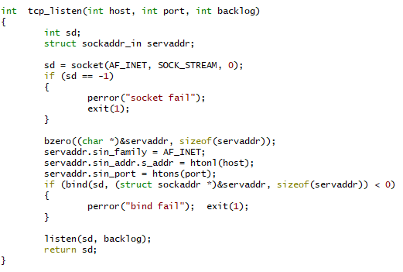
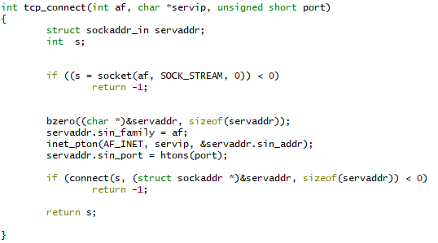
주요 기능 설명
server
2. Socket 통신 구현
Server(교수님pc)와 Client(학생pc) 사이에
Socket을 연결하고, server에 접속한
client에서 사용하는 명령어들을 server로 전달
server – socket(), bind(), listen(), accept()
client – socket(), connect()
client

Slide 9
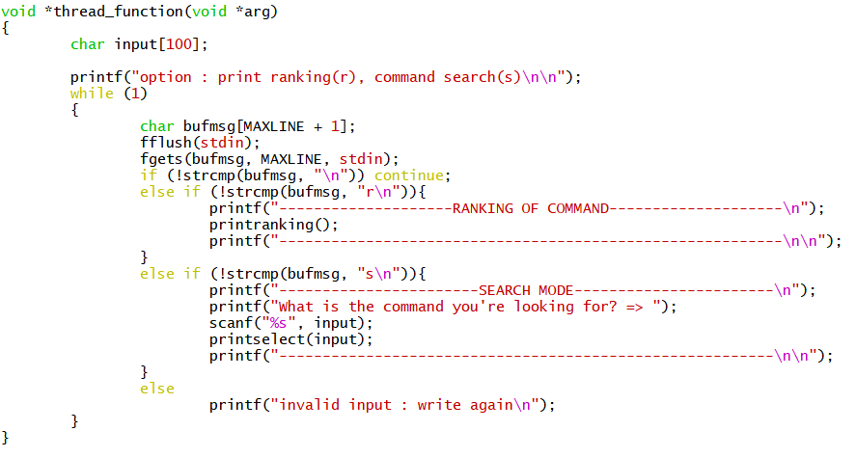
주요 기능 설명
3. Server의 옵션 기능
1. Ranking of Command
- ‘ r ’입력 시 학생들이 사용한 명령어
많이 사용된 순서에 따라
‘ [Rank #] = 명령어 ’의 형태로 출력
2. Search Mode
- ‘ s ’입력 시 학생들이 사용한 명령어 중
찾고자 하는 명령어의 사용횟수 출력

Slide 10
프로젝트 프로그램 설명
주요 기능 설명
팀원 소개 및 역할 분담

Slide 11

팀원 소개 및 역할 분담
정소희
2018110881
컴퓨터학부
이단비
2018112842
컴퓨터학부
김미정
2017115991
경영학부
Server코드, client코드 작성
오류 수정
서버 연결 구현
Server코드, client코드 작성
오류 수정
Myshell 구현
Server, client 코드 작성
오류 수정
자료조사 및 발표 담당

Slide 12
GitHub Address
https://github.com/cwc06129/prim-

Slide 13
“
”
THANK YOU

